Slide 1
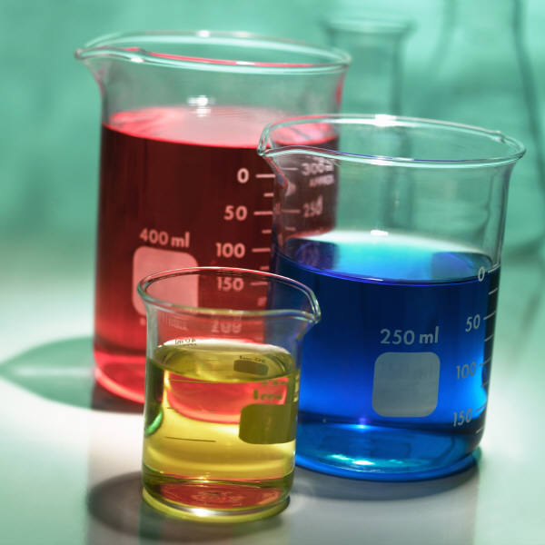
הקסם שבכימיה

Slide 2
האם מסקרן אותך לדעת ...
למה צבעי הלהבה של חומרים מסויימים הם צבעוניים?
מדוע גרעיני הפופקורן מתפוצצים?
כיצד סבון הכביסה מנקה את הבגדים?
למה אנחנו בוכים כשאנחנו חותכים בצל?
מהו זיהום אויר ומדוע שימוש בדלק דל גופרית עשוי להקטין אותו?
איך ניתן להכין יהלומים מחוד של עיפרון או מאפר של גופה?
למה כששמים שן בתוך קולה היא נעלמת לאחר מספר ימים?
מדוע עוגה תופחת?
איך ניתן להדליק מנורה ע"י שני עפרונות וחצי תפוז?
מה זה שומן טראנס?
מהם רדיקלים חופשיים ולמה רצוי להרבות באכילת מזונות עשירים
בנוגדי חימצון?
מדוע לבנים קרמיות נותנות הגנה תרמית לרכב החלל?
מדוע סיליקון משמש לבניית שבבי מחשב?
כיצד אספירין משפיע על מערכות בגוף?

Slide 3
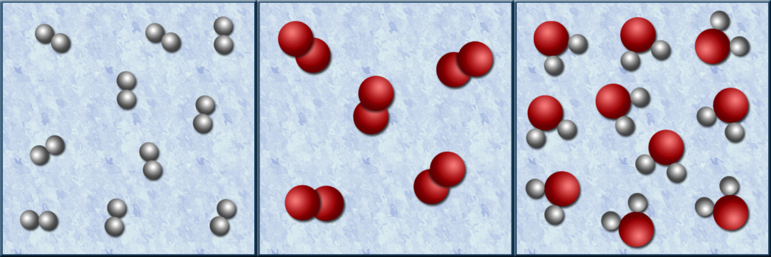
מה נלמד ?
הכימיה היא מדע אשר עוסק ב:
חומרים והקשר בין המבנה שלהם ותכונותיהם
תהליכים המאופיינים בשינויי אנרגיה ובקצב התרחשותם

Slide 4
כימיה מניעה את העולם!
תגובות כימיות מניעות את גוף האדם
MP3 שלכם מונע ע"י סוללה שבה מתרחשת תגובה כימית
המכונית נעה באמצעות אנרגיה כימית שמתקבלת משריפת הדלק.
שיגור חללית מתבצע ע"י תגובה כימית.

Slide 5

כימיה בחיי היום יום...
נשימה
תרופות
דשן
בטריות
בגדים
רהיטים
חומרי נפץ
חומרי ניקוי
קוסמטיקה
מזון ועיכולו
צילום
נסיעה במכונית

Slide 6
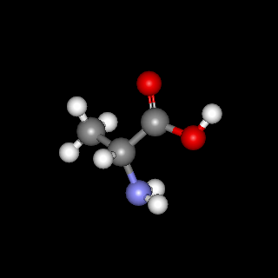
איך נלמד ?
הלמידה מגוונת ומשלבת
מעבדות
סביבת למידה מתוקשבת
סיורים לימודיים
פעילויות חקר
קריאת מאמרים
צפייה בסרטים
שימוש במודלים

Slide 7
כימיה היא מקצוע חובה בלימודים האקדמיים הבאים
רפואה, ביולוגיה
כל מקצועות ההנדסה
מדעי המזון, ביוטכנולוגיה,
וטרינריה, סיעוד, רוקחות
מיקרו-אלקטרוניקה, גיאולוגיה,
ביואינפורמטיקה
מדעי הסביבה
ללומדים כימיה בתיכון קל יותר בלימודים האקדמיים

Slide 8
קיימת מגמת עליה בביקוש לכימאים בכל ענפי המדע והטכנולוגיה
היי טק הנדסת מזון הנדסת חומרים ביוטכנולוגיה ביולוגיה מולקולרית ננוטכנולוגיה זיהוי פלילי | רוקחות תעשיית הפולימרים תעשיה פטרוכימית תעשיית דשנים תעשיית התרופות כימיה סביבתית הוראה
העתיד מובטח לך

Slide 9
כימיה יכולה לפתוח דלתות בשירות הצבאי
בוגרי מגמת הכימיה , יכולים להשתלב במסלול גוונים - מסלול יוקרתי בחיל מודיעין.

Slide 10
למה כדאי לי לבחור כימיה?
לימודי כימיה 5 יח"ל מקנים בונוס לרישום ללימודים גבוהים. בטכניון קיים בונוס של 25% לציון.
תלמידי כימיה מצליחים יפה מאוד בבחינות הבגרות. ממוצע הציון השנתי הוא 85
לימודי כימיה מבטיחים עבודה - ובמשכורת נאה
מתכננים ומבצעים ניסויים במעבדה!

Slide 11
החיים ללא כימיה
אתם מוזמנים להתרשם למה צריך כימיה...
סרט שנעשה ע"י תלמידים מתיכון ק.שרת בחולון, וזכה בפרס במסגרת תחרות "כימיה מהסרטים":
http://www.youtube.com/watch?v=qZqrP8-9N-Y
החיים ללא כימיה: סרטון המופץ ע"י האגודה הכימית האיטלקית, לתלמידי תיכון בארצם. בסוף הסרט כתוב: "הרבה פעמים אנו שוכחים שהחפצים שאנו משתמשים בהם יום יום קיימים הודות למדע הכימיה" : http://www.youtube.com/watch?v=28MxRV8WYWg

